Slide 1

Удивительные растения мира. Экскурсия.
1 класс.
МБОУ СОШ п.Тыр
Крылова Н.Н.

Slide 2
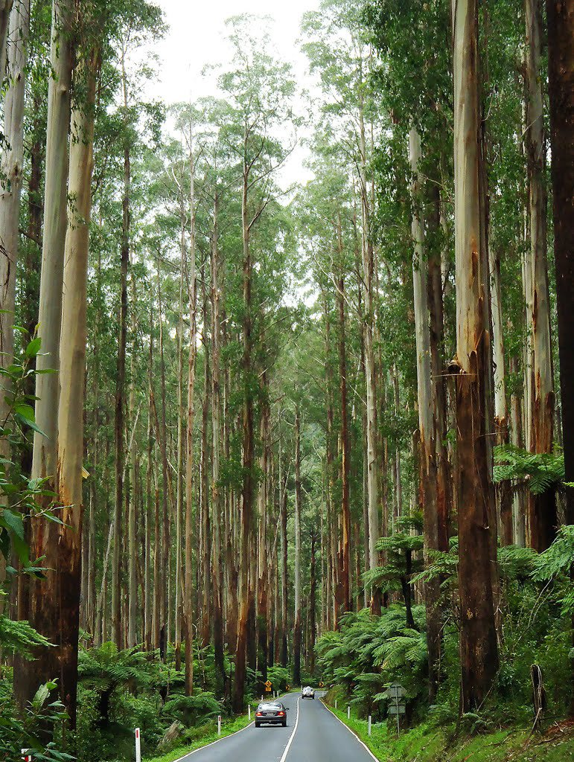
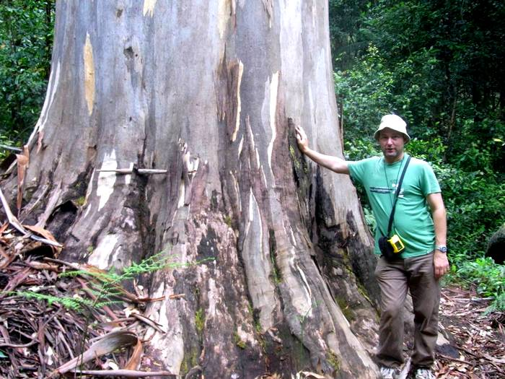
Эвкалипт — самое высокое дерево в мире

Slide 3
Высота до 155 метров
Окружность у земле 50 метров

Slide 4
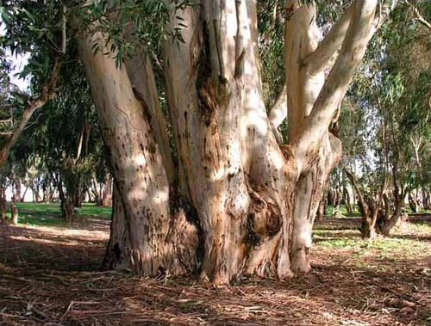
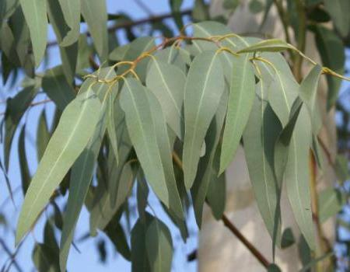

Slide 5
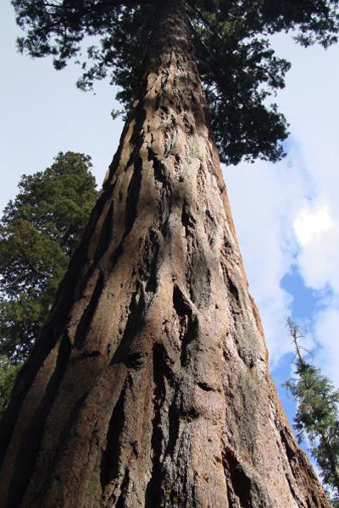
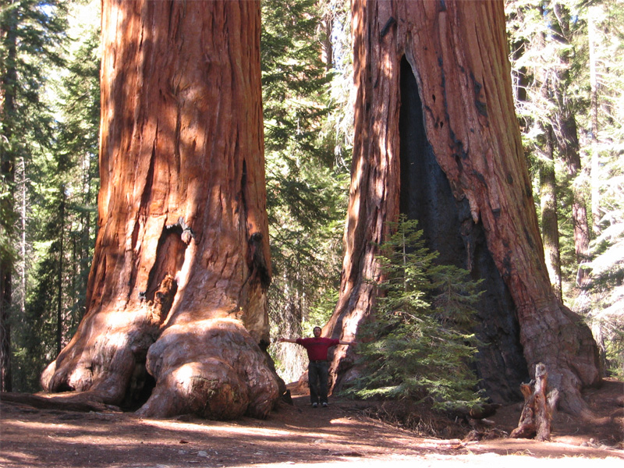
секвойя
Высота до 142 метров
Обхват внизу 46 метров

Slide 6
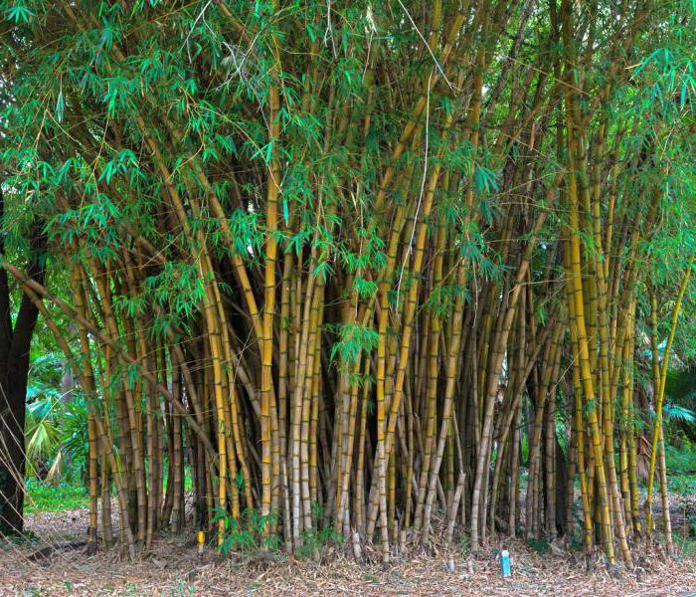
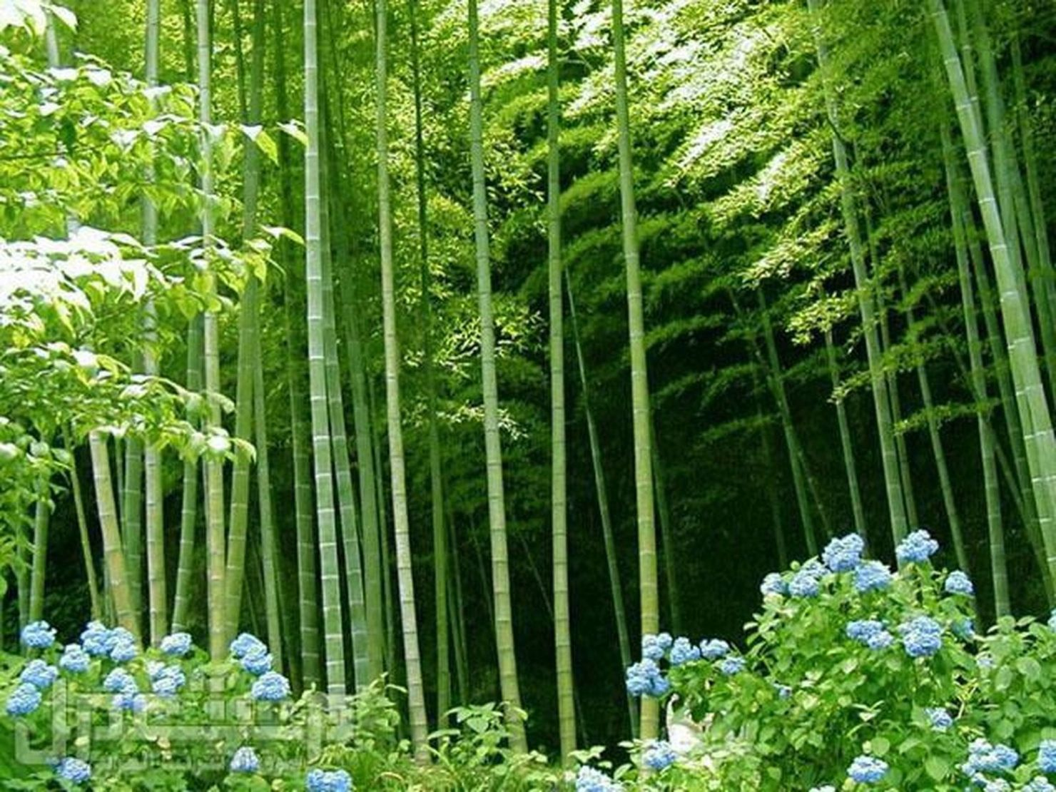
Бамбук

Slide 7
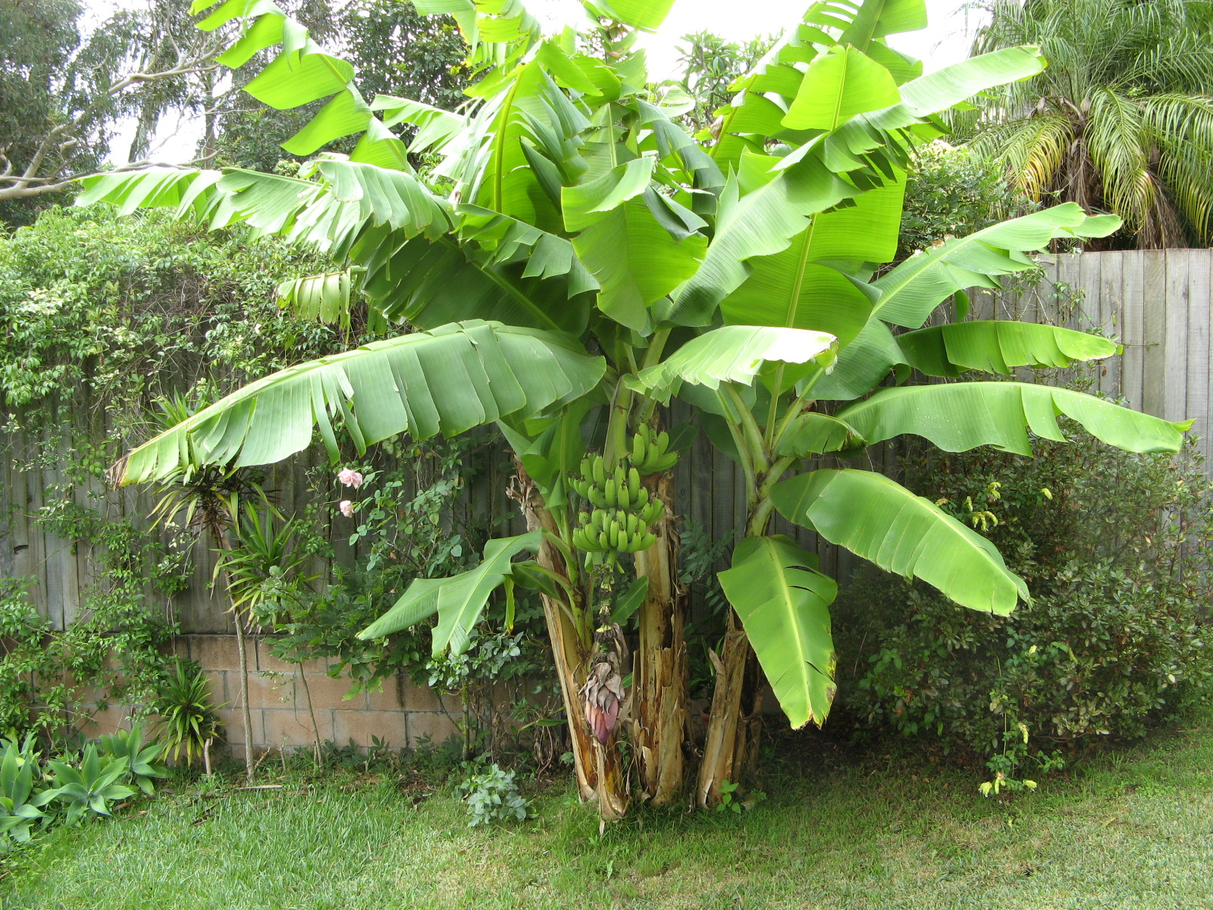
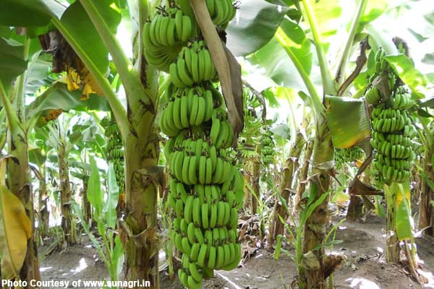
Банан

Slide 8
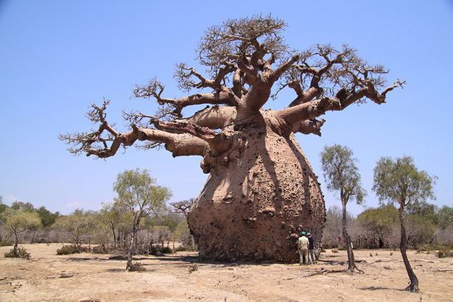
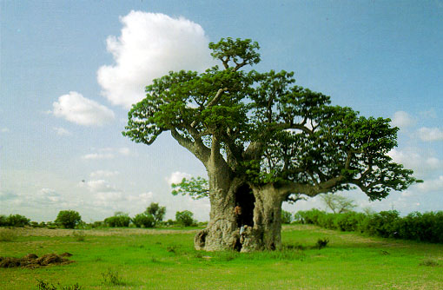
Баобаб

Slide 9
